Slide 1




L’Hebdo pro
L’ESSENTIEL DE VOS INFOS MARCHE
Edition du 12 Juin – Semaine 24

Slide 2


sommaire
SEMAINE 24
Votre actualité…
  Lancement :
    Outil accompagnement EER
    Suivi Myflow EER
    Synapse
      ou comment gagner du temps et du confort…
L’HEBDO PRO – Semaine S17 2018
L’HEBDO PRO – Semaine S 24 2020

Slide 3

Outil d’accompagnement des entrées en relation prO
Lors de l’entrée en relation Pro ne cherchez plus :
      ce que coûte le forfait,
      ce qu’il contient,
      ce qu’il vous faut comme documents,
      où les trouver,
      où les classer.
Tout est réuni juste là !!! Et vous allez gagner du temps !
Cliquer ici
Outil disponible dans la Rubrique des Commerciaux, et à terme sur le masque Mysys pour les acteurs évoluant sur le marché des PRO
L’HEBDO PRO – Semaine S 24 2020

Slide 4
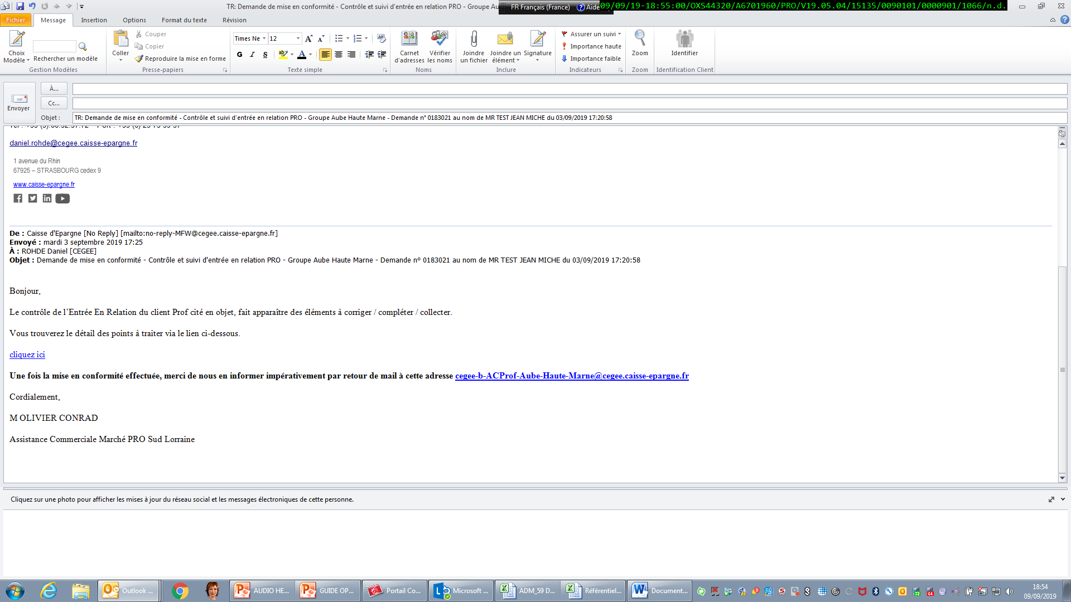

SUIVI MY FLOW ENTREE EN RELATION
Vous recevez un mail de ce type et vous vous demandez ce que c’est ???
Et bien, vous venez d’entrer en relation. Celle-ci est dorénavant prise en charge par les ACPros qui procèdent à l’analyse de complétude/conformité de votre dossier directement sur la base d’une requête quotidienne mise à leur disposition.
3 cas de figures se présentent alors :
      Contrôle de l’EER Pro par l’ACPro OK, un message de validation vous est alors adressé pour information et clôture du dossier (mail Myflow transmis au CCPro)
      Contrôle de l’EER Pro par l’ACPro KO, un message d’invalidation comme ci-dessus vous est adressé et il vous faudra alors engager une action de mise en conformité du dossier et y répondre
      Point 2/ pouvant être répété jusqu’à régularisation et envoi courriel de validation selon Point 1/
Moralité : Usez et abusez de l’outil présenté précédemment pour être conforme du premier coup !!
Accès Points de contrôle KO
Adresse à laquelle le chargé de compte devra répondre une fois les points non conforme traités
L’HEBDO PRO – Semaine S24 2020

Slide 5


SyNAPSE
Vous rencontrez un prospect, ouvrez un compte, montez un crédit ou faites une révision annuelle et :
      Vous hésitez concernant les interrogations règlementaires à faire,
      Vous en avez assez de passer d’applications en applications pour trouver ce qu’il vous faut,
      Vous hésitez sur les modules à utiliser,
      Vous avez le sentiment de perdre du temps à imprimer les divers documents et à les transformer en PDF,
Synapse est fait pour vous.
Il centralise en un seul endroit l’ensemble des interrogations dont vous avez besoin et vous les restitue sur une page. Vous êtes ainsi certains de la conformité de votre dossier et vous gagnez du temps. Il vous reste à numériser le script où il se doit et pour vous éviter de chercher où c’est sur la page suivante !!!
Vous ne pouvez plus attendre : c’est par ici.
L’HEBDO PRO – Semaine S07 2020

Slide 6
SYNAPSE
Prospection (non obligatoire) :
  Classeur Client / DRC :
    Type de document INTERROGATIONS LEGALES (SYNAPSE)
    Nature INTERROGATIONS LEGALES (SYNAPSE)
Entrée en relation/ ouverture de compte (obligatoire) :
  Classeur Client / Bancarisation / référence du compte/ ouverture
    Type de document INTERROGATION FIBEN
    Nature INTERROGATION FIBEN
    Il n’est pas nécessaire de dupliquer le classement dans Interrogation BDF FCC-FICP
Financements :
  DEFI :
    Sujet FINANCEMENT
    Nature FIBEN
    Description : INTERROGATION SYNAPSE jj/mm/aaaa (date d’exécution du script)
Révision annuelle :
  DSC :
    Sujet REVISION
    Nature REVISION ANNUELLE
    Description : INTERROGATION SYNAPSE jj/mm/aaaa (date d’exécution du script)
L’HEBDO PRO – Semaine S24 2020

Slide 7
En résumé
Vous retrouverez sous la rubrique des commerciaux :
  Lien vers le guide d’accompagnement des EER PRO (cliquer ici )
  Lien vers l’outil d’accompagnement des EER PRO (cliquer ici )
  Lien vers le guide opératoire Myflow EER Pros Réseau (cliquer ici )
  Lien vers le guide Synapse (cliquer ici )
  Lien vers l’outil Synapse (cliquer ici )
L’HEBDO PRO – Semaine S24 2020

